Slide 1


Slide 2
？
姓 名：？
职 位：降魔先锋
职 责：降妖伏魔、天兵统帅
父 母：托塔李天王、殷夫人
法术技能：三头六臂九眼
法 宝：乾坤圈、混天绫、风火轮、风火枪等

Slide 3
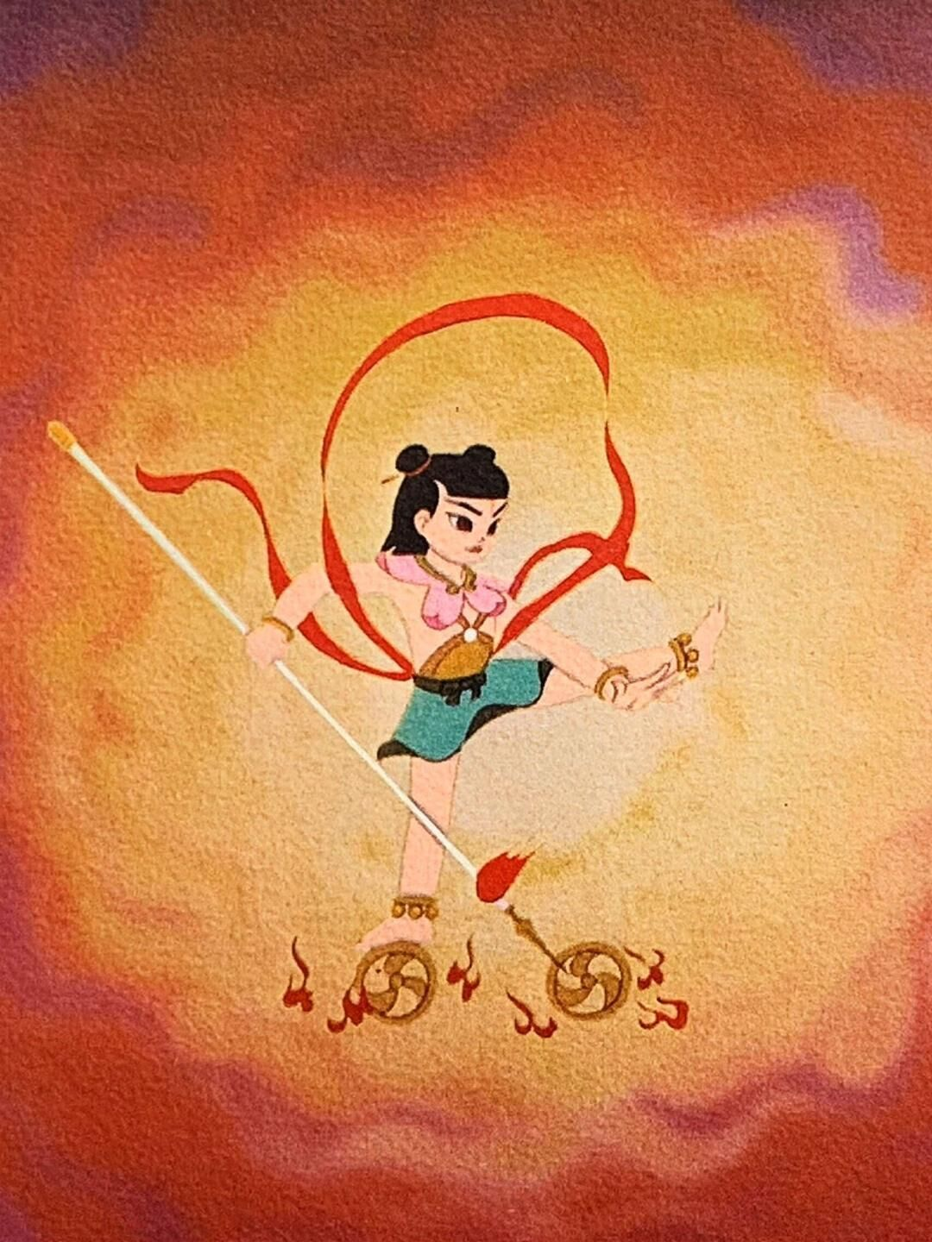
姓 名：哪吒
职 位：降魔先锋
职 责：降妖伏魔、天兵统帅
父 母：托塔李天王、殷夫人
法术技能：三头六臂九眼
法 宝：乾坤圈、混天绫、风火轮、风火枪等

Slide 4
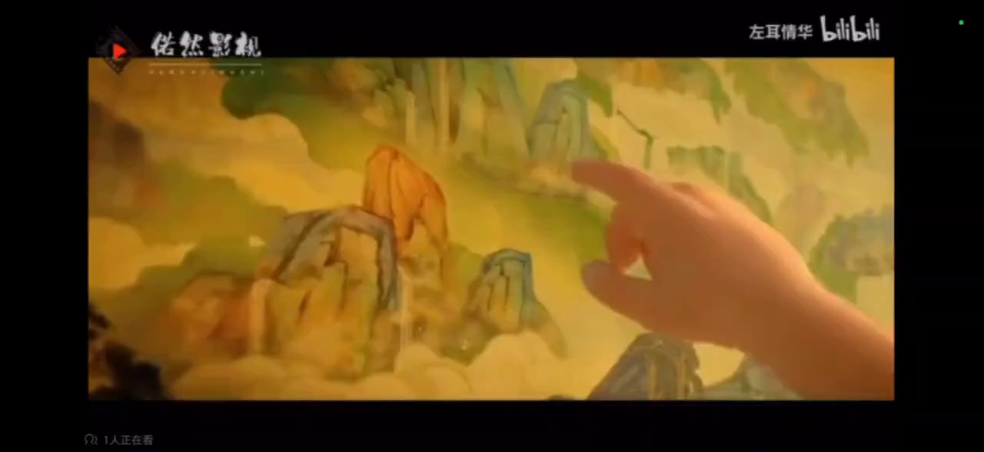

Slide 5
走进中国古代神话
——《中国古代神话》导读课
常州市新北区河海实验小学
田 禾

Slide 6
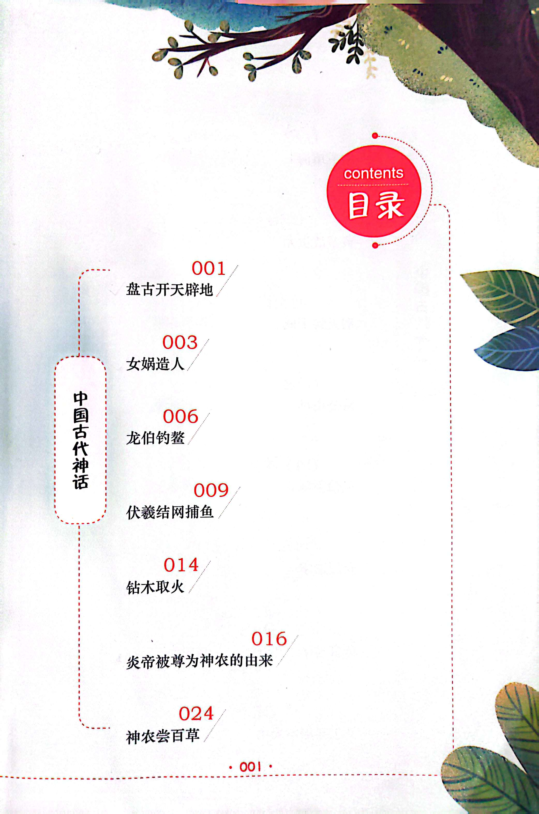
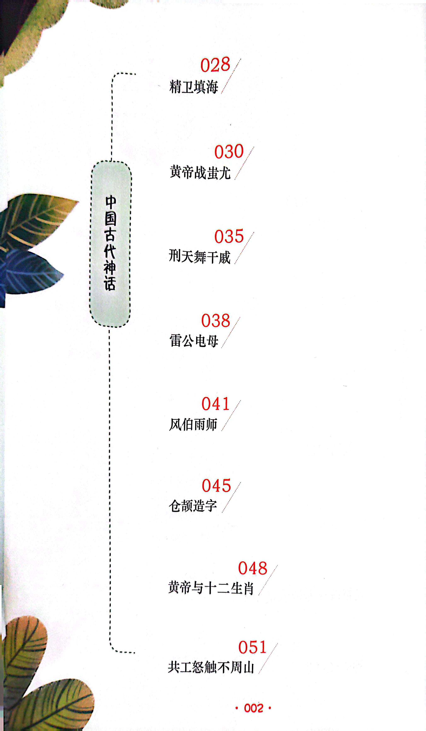
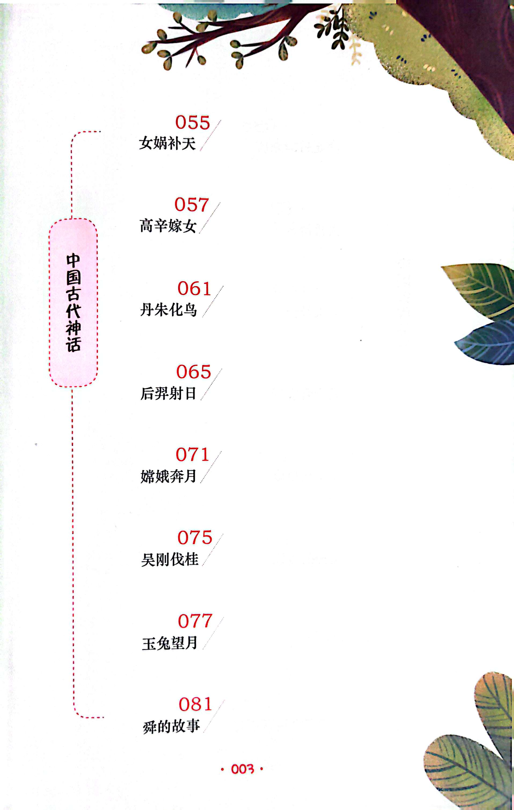

Slide 7
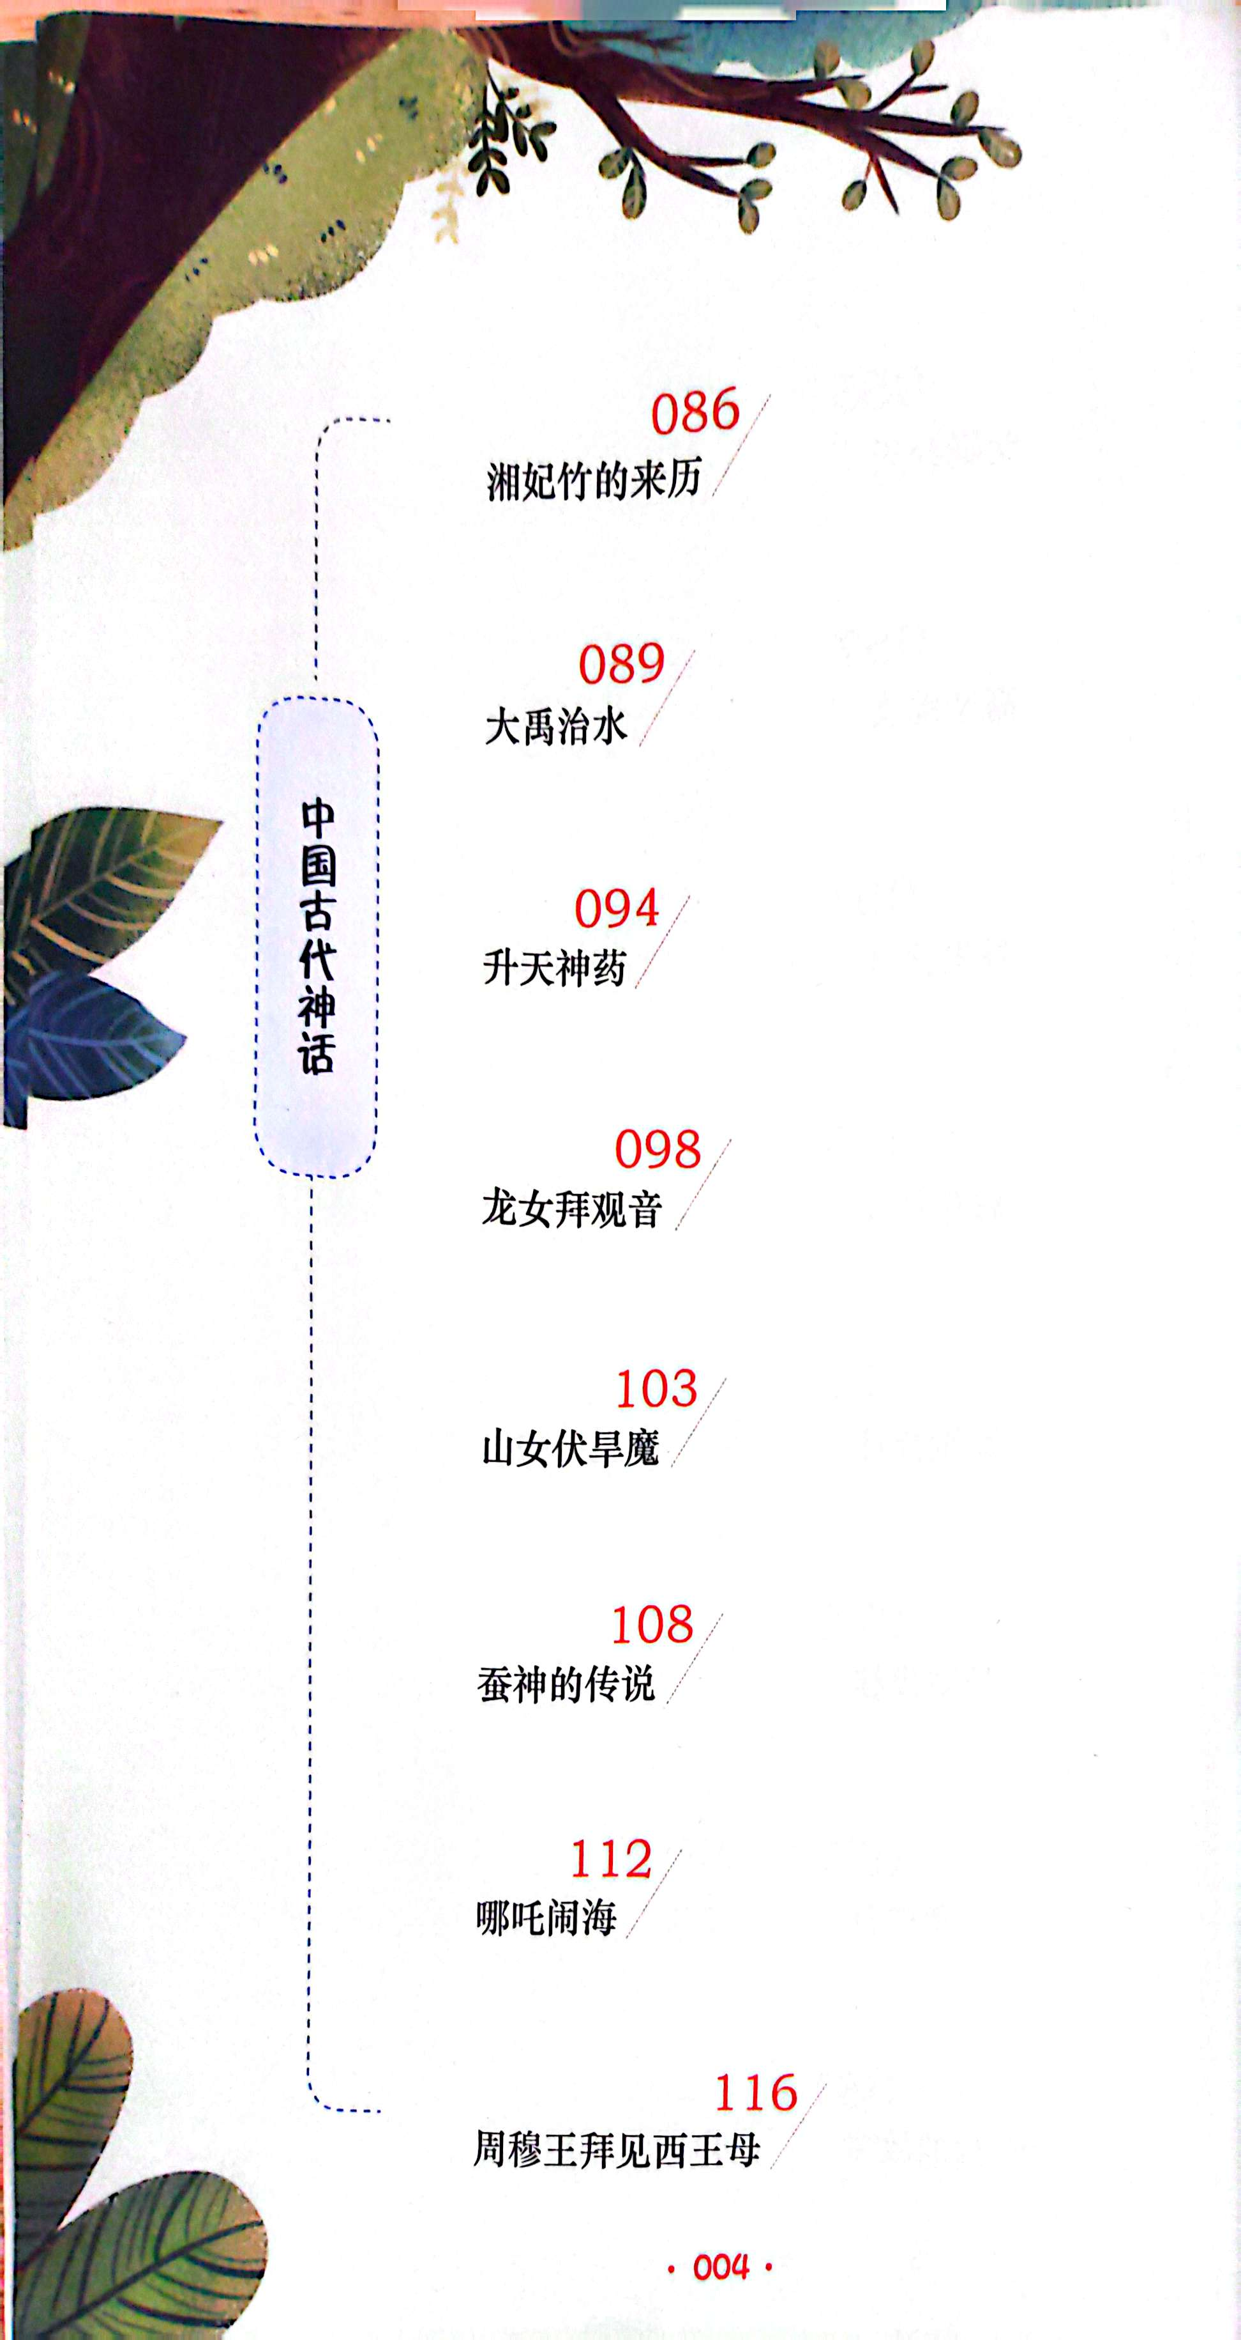
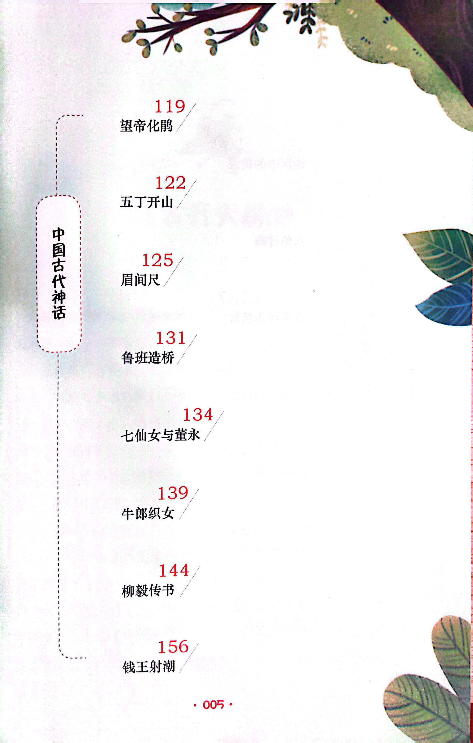
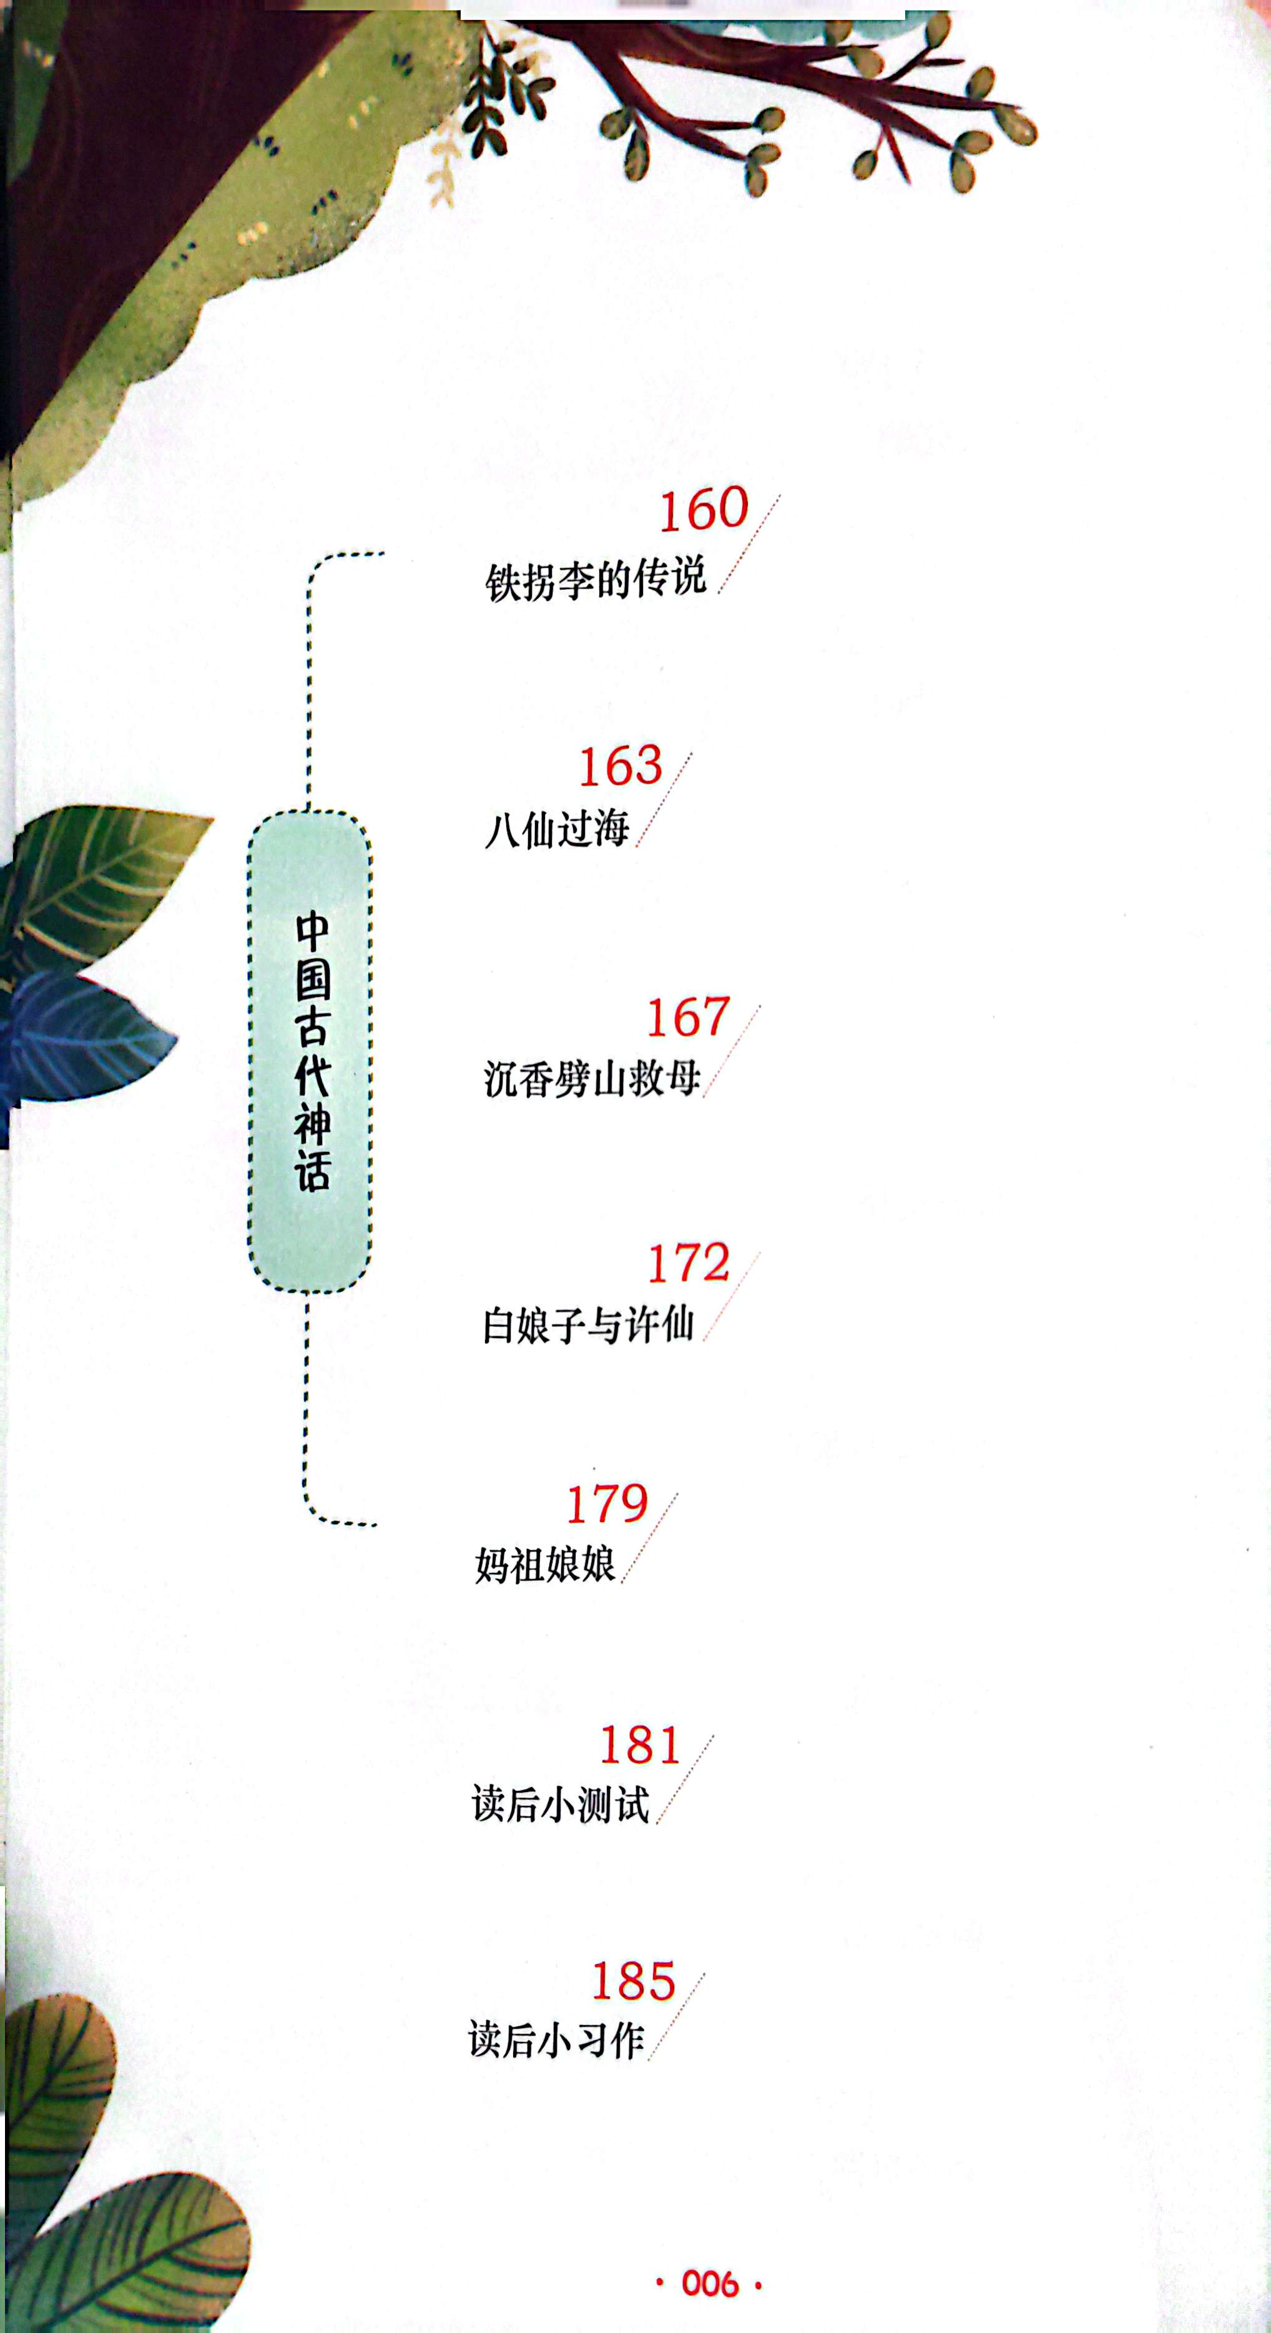

Slide 8

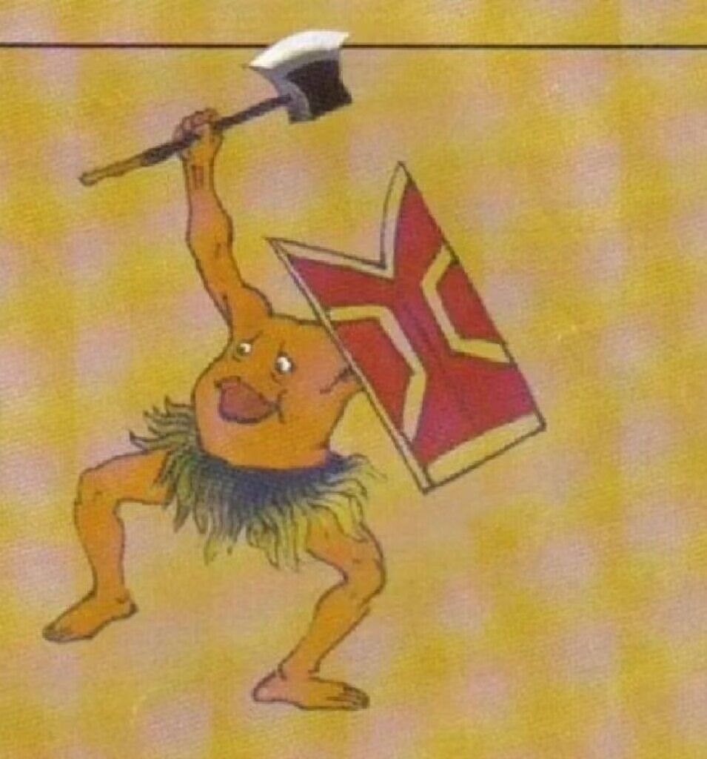
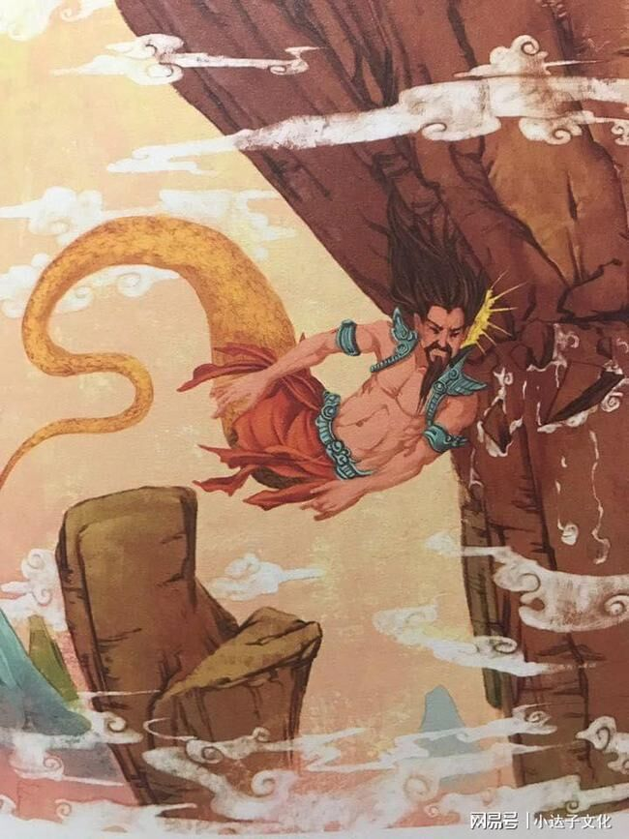
刑天
共工

Slide 9
刑天：
忽然间，他一只手将盾牌高高举起，一只手又将大斧尽力抡起，将自己的双乳当作眼睛，将自己的肚脐当作嘴巴，直直地奔着黄帝杀过去。

Slide 10
共工：
水神共工长相奇特，人面蛇身，头发披散，性格暴烈，管辖着大地之上百分之七十的水域。

Slide 11
相柳：
相貌怪异，也是人面蛇身，通体青色，生有九个脑袋，这些脑袋能够同时吃东西。

Slide 12
学习任务一：
根据文字介绍，抓住特点，结合想象，在空白处为相柳绘制插图。
相柳：
相貌怪异，也是人面蛇身，通体青色，生有九个脑袋，这些脑袋能够同时吃东西。

Slide 15
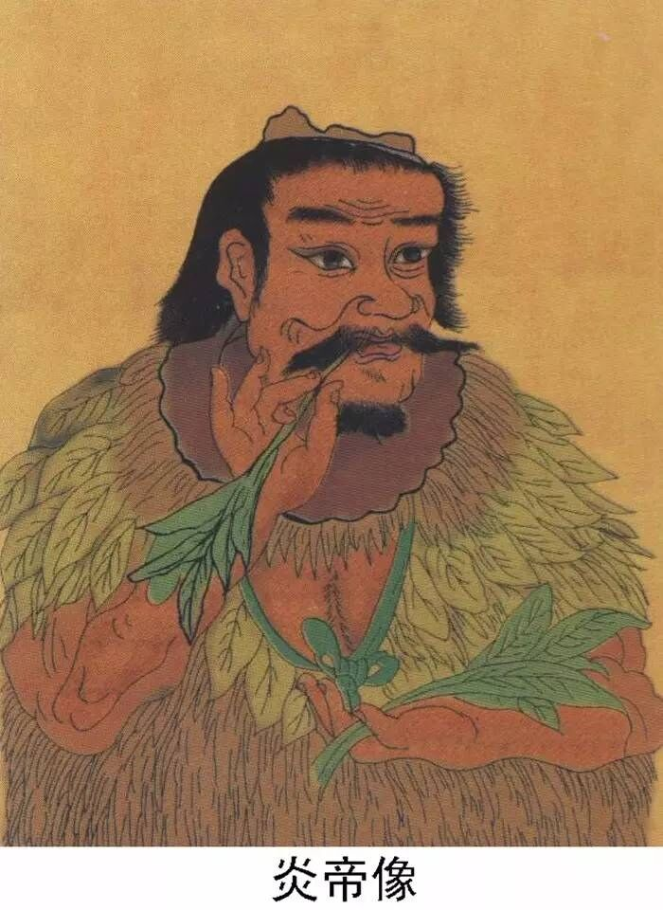
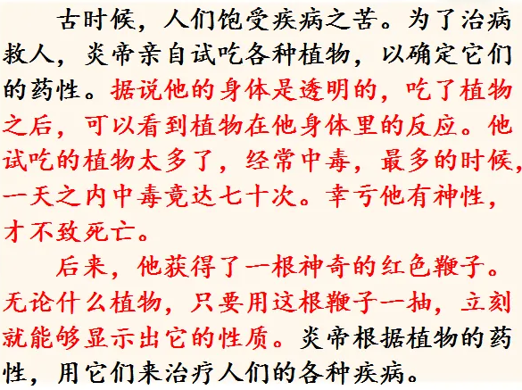
炎帝（神农）

Slide 16
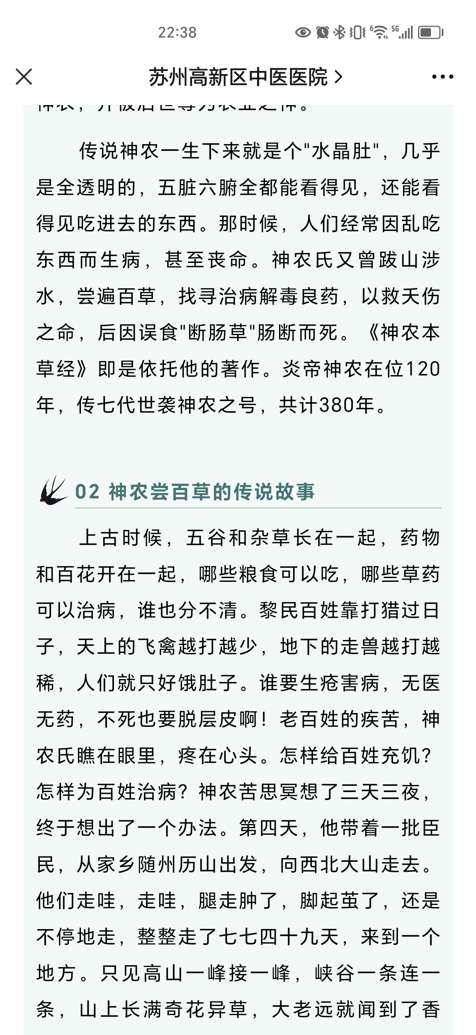
炎帝（神农）

Slide 17
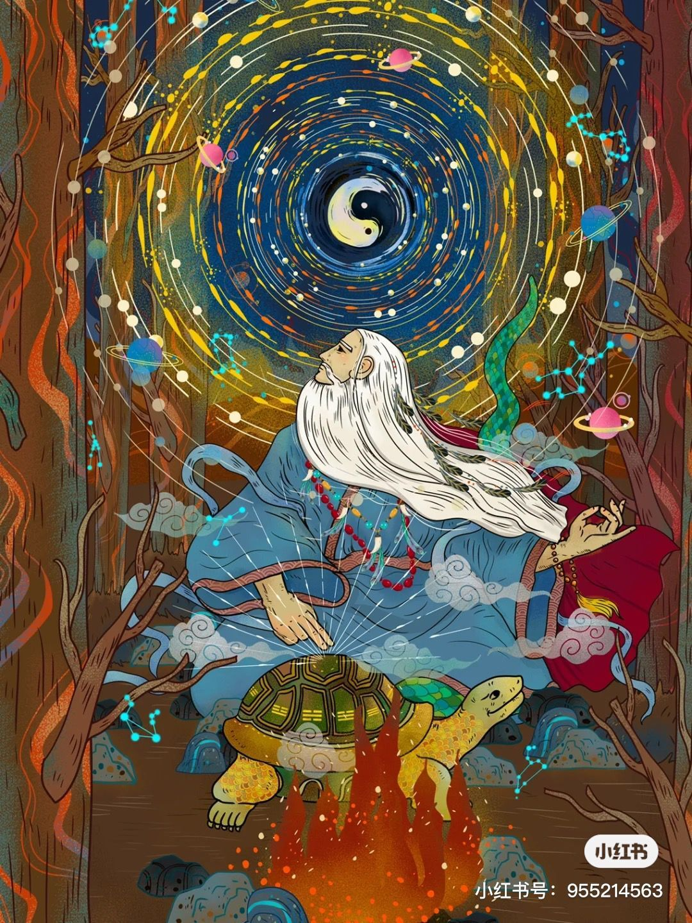

听故事，猜情节
猜一猜：
伏羲给白龟送鱼了吗？

Slide 18
听故事，猜情节
猜一猜：
被吞进肚子后发生
了什么？

Slide 19
听故事，猜情节
猜一猜：
最终，伏羲和女娲的
结局如何呢？

Slide 20
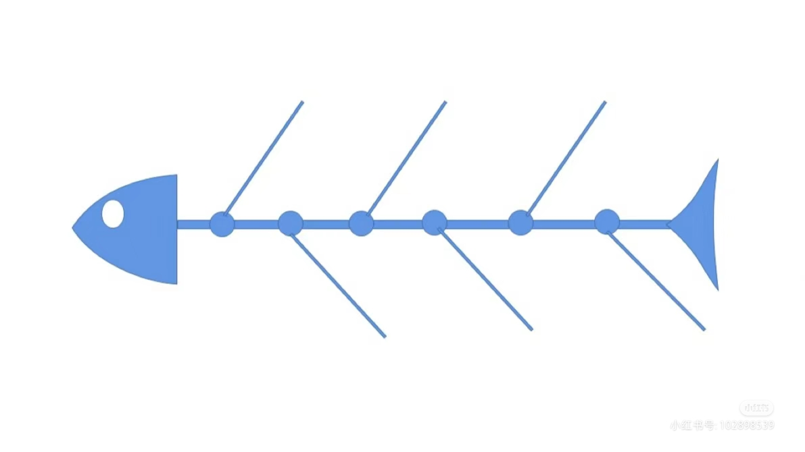
起因
经过
结果

Slide 21
学习任务二：
小组合作：
1.读一读《精卫填海》的故事；2.说一说故事的起因、经过、结果；3.选择喜欢的导图形式加上小标题画一画情节图。

Slide 22
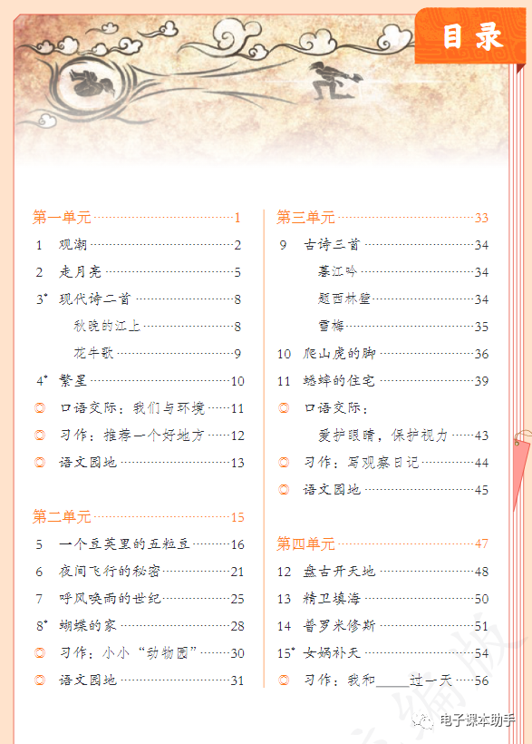
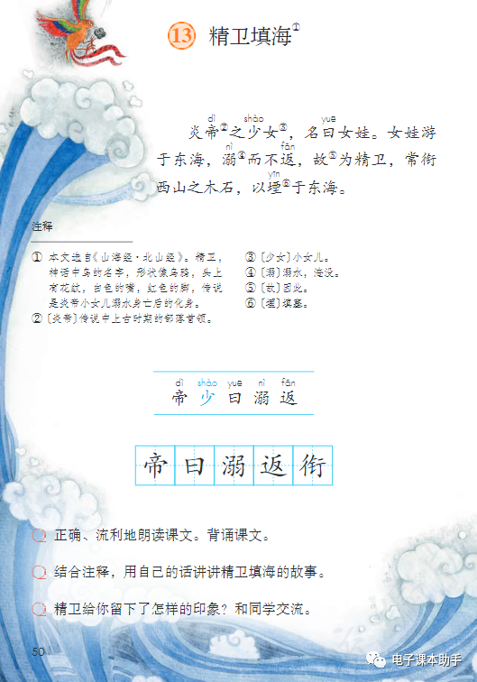

Slide 23
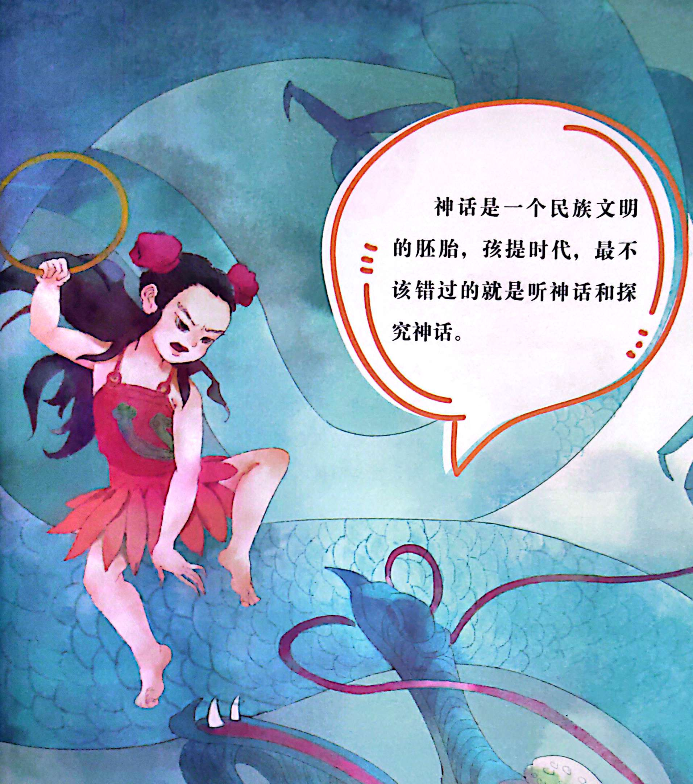
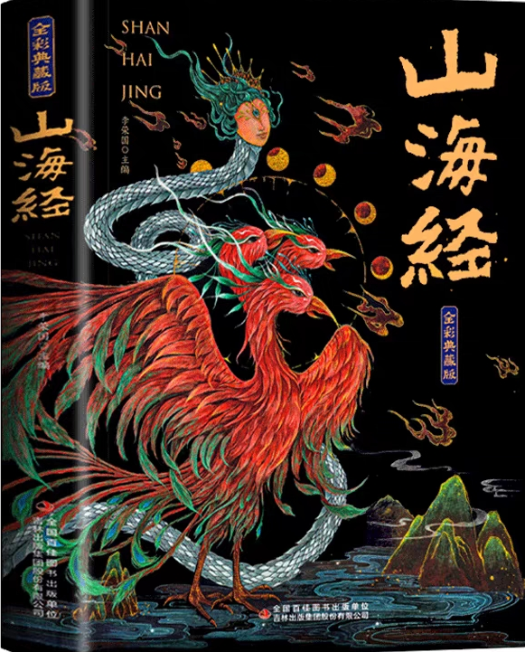

Slide 24
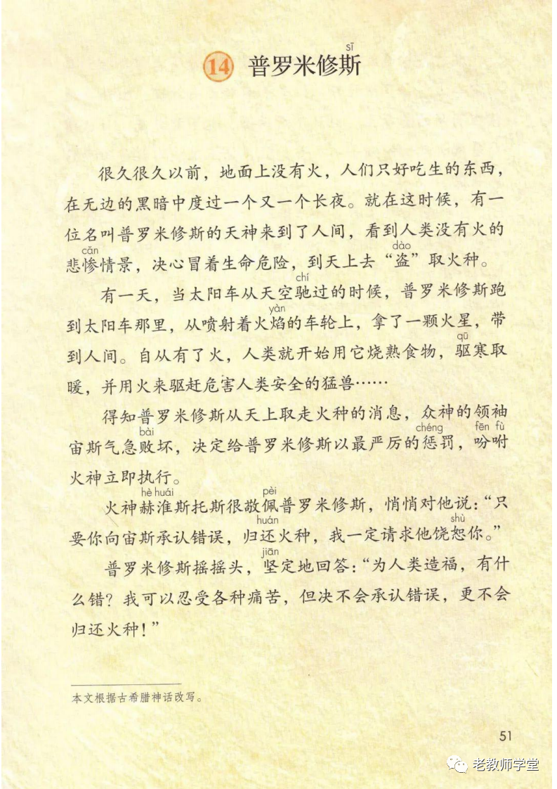
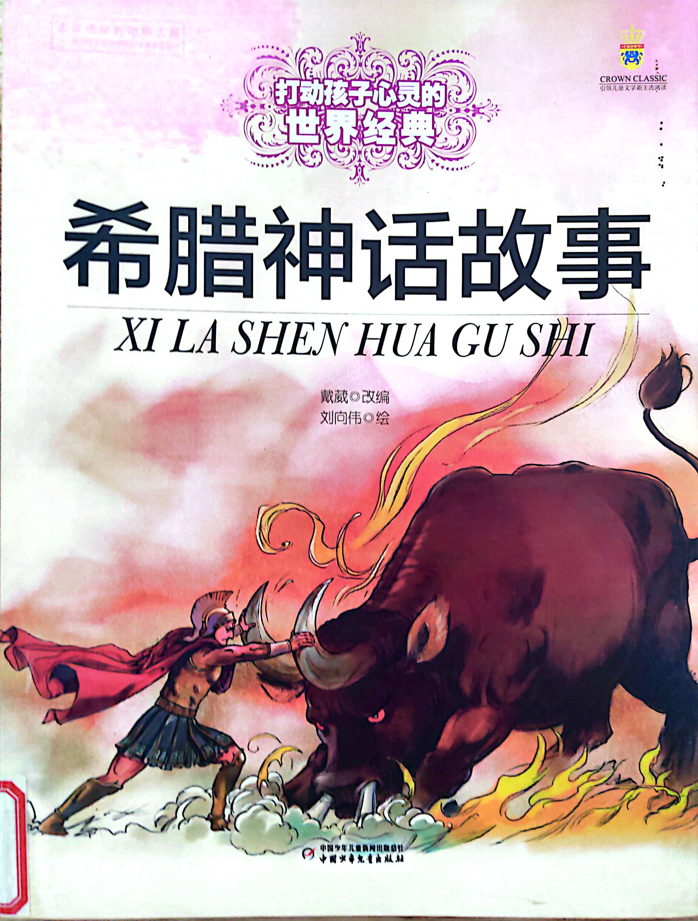

Slide 25
44

Slide 27
《中国古代神话》阅读计划表
阅读时间
阅读内容

Slide 28
44

Slide 30
《中国古代神话》阅读计划表
阅读时间
完成情况
阅读内容

Slide 31
课后作业：
1.制定《中国古代神话》的阅读计划表。
2.运用绘插图、猜情节、画导图的方法按照计划读完整本书，组内交流，同伴互评。

